Slide 1








01

Slide 2




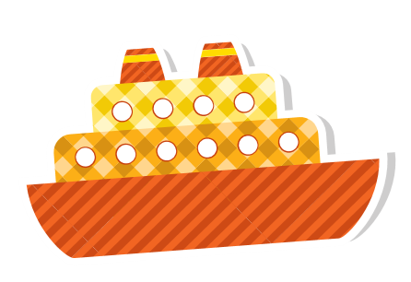



Toán
Bài 31: Gam

Slide 3


Slide 4
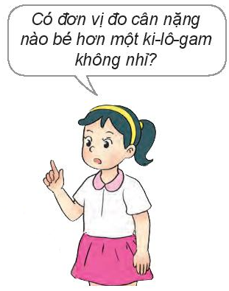
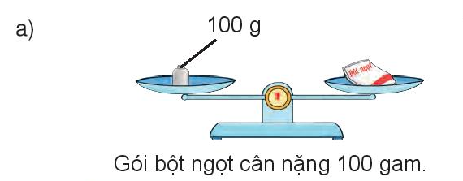
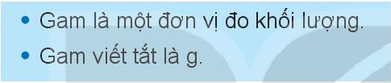

Ngoài các quả cân 1kg, 2kg, 5kg còn có các quả cân: 1g, 2g, 5g, 10g, 20g, 50g, 100g, 200g, 500g
500g
100g
200g

Slide 5
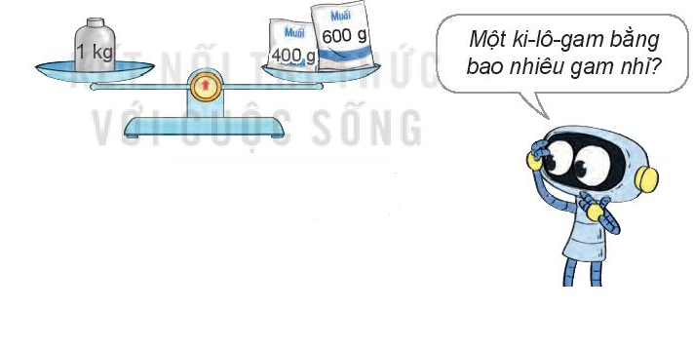

b)

Slide 6


Slide 7
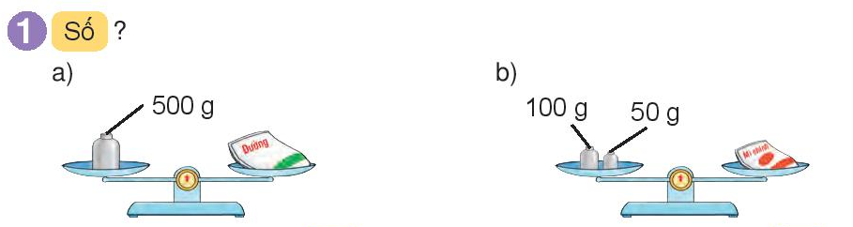


500g
150g

Slide 8
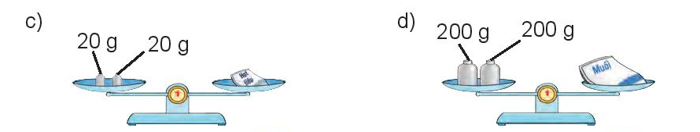


40g
400g

Slide 9
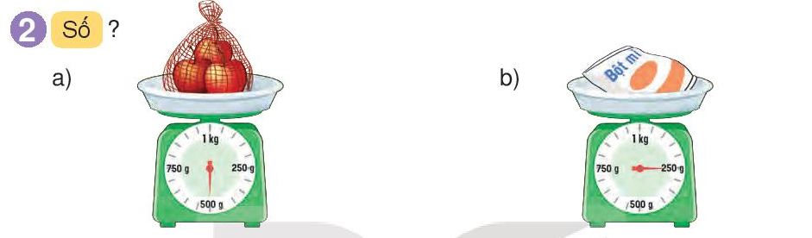
Túi táo cân nặng
500g
Gói bột mì cân nặng
250g
c) Túi táo cân nặng hơn gói bột mì là
250g
750g
Túi táo và gói bột mì cân nặng tất cả là

Slide 10
Luyện tập

Slide 11

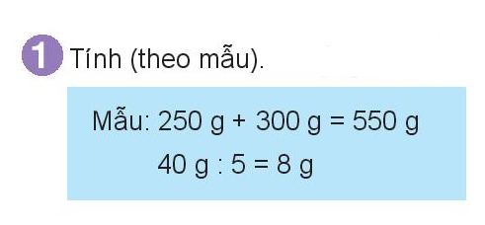



a) 740 g – 360 g =
380 g
b) 15 g x 4 =
60 g

Slide 12

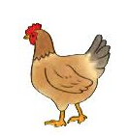
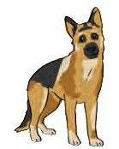
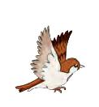
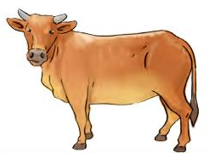

Slide 13


